Slide 1
Особливості виконання рішень щодо військовослужбовців
Андрій АВТОРГОВ
Заступник Голови Асоціації
приватних виконавців України

Slide 2
Якщо боржник військовослужбовець
Стаття 34. Зупинення вчинення виконавчих дій
Виконавець зупиняє вчинення виконавчих дій у разі:
проходження боржником строкової військової служби, військової служби за призовом осіб офіцерського складу, військової служби за призовом під час мобілізації, на особливий період, військової служби за призовом осіб із числа резервістів в особливий період, або якщо боржник проходить військову службу та виконує бойові завдання військової служби у бойовій обстановці чи в районі проведення антитерористичної операції, здійснення заходів із забезпечення національної безпеки і оборони, відсічі і стримування збройної агресії Російської Федерації у Донецькій та Луганській областях, якщо згідно з умовами служби проведення виконавчих дій неможливе чи на прохання стягувача, який проходить таку військову службу;

Slide 3
Якщо боржник військовослужбовець
Постанова КАС ВС від 30 листопада 2023 року у справі № 120/875/23, провадження № К/990/15420/23:
«Синтаксичний розбір текстуального змісту цієї норми дає підстави дійти висновку, що у даному випадку словосполучення "якщо згідно з умовами служби проведення виконавчих дій неможливе" застосовується до обох частин речення, які пов`язані сполучником "або". Натомість, сполучник "чи" якраз використаний з метою посилення роздільності перелічуваних підстав. У свою чергу, застосовуючи у названій нормі матеріального права сполучник "або" законодавець мав на меті не протиставити одну умову іншій, а вирізнити види проходження боржником військової служби.
Таким чином колегія суддів погоджується з аналізом конструкції норми пункту 1 частини першої статті 34 Закону №1404-VIII, який зроблений судами попередніх інстанцій в оскаржуваних рішеннях і полягає у тому, що як до першої підстави, так і до другої, застосовується умова "якщо згідно з умовами служби проведення виконавчих дій неможливе".

Slide 4
Якщо боржник військовослужбовець
Окрема ухвала Господарського суду м. Києва від 26.09.2023 у справі 910/20689/21 та Постанова Північного апеляційного господарського суду від 21.11.2023:
«Беручи до уваги, що захист Вітчизни, незалежності та територіальної цілісності України є обов`язком всіх громадян України, а держава Україна в умовах повномасштабної військової агресії першочергово має захистити тих осіб, які захищають її існування ціною свого життя та здоров`я, колегія суддів погоджується з місцевим господарським судом щодо наявності підстав для направлення окремої ухвали Міністерству юстиції України та Міністерству оборони України з метою усунення порушень і недоліків в сфері примусового виконання судових рішень щодо недопущення вчинення виконавчих дій без врахування інформації відносно перебування боржників у лавах Збройних Сил України чи інших військових формуваннях, які задіяні в захисті Вітчизни, незалежності та територіальної цілісності України та однакового та правильного розуміння державними та приватними виконавцями змісту п. 1 ч. 1 ст. 34 Закону України «Про виконавче провадження».

Slide 5
Проєкт Закону про внесення змін до Закону України "Про виконавче провадження" щодо деяких питань здійснення виконавчого провадження стосовно боржників, які проходять військову службу у період дії воєнного стану в Україні №9556 від 02.08.2023:
Пункт 1 частини першої статті 34 ЗУ «Про виконавче провадження» викласти у такій редакції:
1) проходження боржником строкової військової служби, військової служби за призовом осіб офіцерського складу, військової служби за призовом під час мобілізації, на особливий період, військової служби за призовом осіб із числа резервістів в особливий період, військової служби за контрактом (у період дії воєнного стану в Україні), або якщо боржник проходить військову службу та виконує бойові завдання військової служби у бойовій обстановці чи в районі проведення антитерористичної операції, здійснення заходів із забезпечення національної безпеки і оборони, відсічі і стримування збройної агресії Російської Федерації у Донецькій та Луганській областях.

Slide 6
Пропозиції Міністерства юстиції України до проєкту № 9556
Із запропонованої редакції змін до пункту 1 частини першої статті 34 Закону вбачається, що до переліку осіб, відносно яких пропонується обов’язкове зупинення вчинення виконавчих дій, віднесено категорію військовослужбовців, які проходять військову службу, але не беруть безпосередню участь у бойових діях або забезпеченні здійснення заходів з національної безпеки і оборони, відсічі і стримування збройної агресії, перебуваючи безпосередньо в районах їх ведення або здійснення. На думку Міністерства юстиції України, такі особи мають можливість сплачувати боргові зобов’язання, в тому числі шляхом утримання із заробітної плати (доходів). До прикладу, мають місце зареєстровані в автоматизованій системі виконавчого провадження виконавчі провадження з примусового виконання виконавчих документів про стягнення коштів на користь держави, боргів за комунальні послуги тощо, за якими боржником є військовослужбовець, який займає керівні посади в обласних центрах комплектування та соціальної підтримки.
Слід звернути увагу на відсутність у проєкті Закону завершених механізмів правового регулювання, порушеного у ньому питання, зокрема порядку отримання виконавцем інформації про проходження боржником відповідної військової служби та її припинення.

Slide 7
Законопроєкт №12064 від 24.09.2024 "Проект Закону про внесення змін до статті 34 Закону України "Про виконавче провадження" щодо зняття арешту з коштів військовослужбовця у випадку зупинення вчинення виконавчих дій"
Статтю 34 Закону України «Про виконавче провадження» доповнити частиною п’ятою такого змісту: «У разі накладення арешту на кошти та інші цінності боржника, зокрема на кошти, які перебувають у касах, на рахунках у банках, інших фінансових установах, небанківських надавачах платіжних послуг та органах, що здійснюють казначейське обслуговування бюджетних коштів, на рахунки в цінних паперах, на електронні гроші, які зберігаються на електронних гаманцях в емітентах електронних грошей, виконавець не пізніше наступного робочого дня, коли йому стало відомо про обставини, зазначені в пункті 1 частини першій цієї статті, зобов’язаний прийняти рішення про зняття такого арешту».
Зміст законопроєкту полягає у тому, аби у випадку зупинення виконавчих дій, арешт з коштів боржника знімався. Але при цьому, умова про те, що зупинення виконавчого провадження відбувається у випадку, якщо згідно з умовами служби проведення виконавчих дій неможливе, у законі залишається. Тому і цей законопроект проблему не вирішує.

Slide 8
Законопроєкт №12070 від 25.09.2024 "Про внесення змін до статті 38 Закону України "Про виконавче провадження" щодо зупинення виконавчого провадження за заявою військовослужбовця"
Автори законопроєкту пропонують зупиняти виконавче провадження відносно боржників - військовослужбовців у разі надходження від них заяви про зупинення виконавчого провадження. Таке зупинення має відбуватися на строк проходження військової служби (у період воєнного стану) та до 6 місяців від дня звільнення особи з військової служби. У випадку перебування військовослужбовця на лікуванні (реабілітації) понад визначений цією частиною строк, зупинення виконавчого провадження припиняється через 30 календарних днів з моменту закінчення лікування (реабілітації).
Разом з тим, авторами законопроєкту не врахована та обставина, що в цьому випадку можуть залишиться без аліментів на неповнолітніх дітей, в тому числі, стягувачі за рішеннями про стягнення аліментів.
Також будуть зупинені виконавчі провадження про відшкодування шкоди, заподіяної каліцтвом або іншим ушкодженням здоров’я, а також смертю фізичної особи, відшкодування збитків та шкоди, завданих внаслідок кримінального правопорушення.

Slide 9
Що пропонує доповідач?
Стаття 10. Заходи примусового виконання рішень:
1. Заходами примусового виконання рішень є:
(…)
2) звернення стягнення на заробітну плату, пенсію, стипендію та інший дохід боржника;
На моє особисте переконання, абсолютно адекватним способом врегулювання ситуації було би законодавче обмеження заходів примусового виконання рішень при виконанні рішень майнового характеру відносно військовослужбовців, виключно зверненням стягнення на заробітну плату (грошове утримання) та інші доходи, без застосування інших заходів примусового виконання, до закінчення строку, на який було введено воєнний стан.
У цьому випадку був би дотриманий справедливий баланс між інтересами суспільства і вимогами захисту приватних інтересів стягувачів та боржників- військовослужбовців.

Slide 10
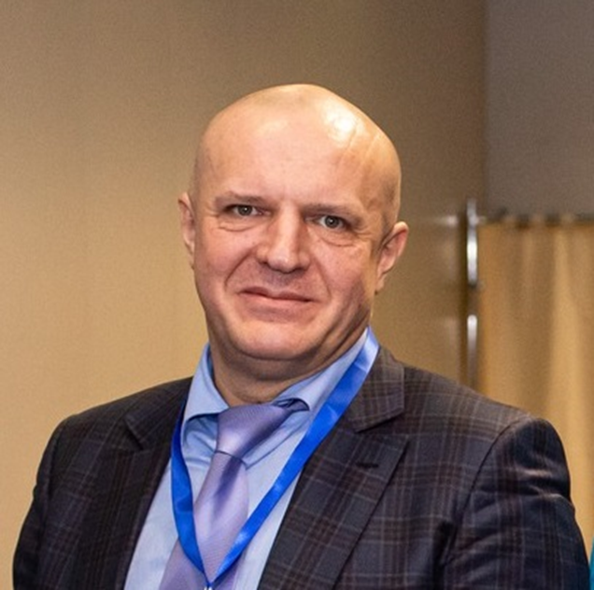
Дякую за увагу!
apvu.com.ua
Офіційний вебсайт
АПВУ:
Офіційна сторінка fb
АПВУ:

Slide 11
Дякуємо за увагу!
apvu.com.ua

